Slide 1
人子是誰？
Who is the Son of Man？
(馬可福音 8:22-35）

Slide 2
信心和看见
39 耶穌說，我為審判到這世上來，叫不能看見的，可以看見；能看見的，反瞎了眼。40 同他在那裏的法利賽人，聽見這話，就說，難道我們也瞎了眼嗎？41 耶穌對他們說：“你們若瞎了眼，就沒有罪了；但如今你們說：’我們能看見’，所以你們的罪還在。
（約翰福音9:39-41）

Slide 3
信心和看见
所以我們從今以後，不憑著外貌認人了；雖然憑著外貌（肉體）認過基督，如今卻不再這樣認他了 （林後5:16）
我們如今彷彿對著鏡子觀看，模糊不清（如同猜謎），到那時就要面對面了; （林前13:12）

Slide 4
信心和看见
22 他們來到伯賽大，有人帶一個瞎子來，求耶穌摸他。23 耶穌拉著瞎子的手，領他到村外；就吐唾沫在他眼睛上，按手在他身上，問他說：“你看見什麼了？” 24 他抬頭一看，說：“我看見人了，他們好像樹木，並且行走。”

Slide 5
信心和看见
24 他隨後又按手在他眼睛上，他定睛一看，就復了原，樣樣都看得清楚了。25 耶穌打發他回家，說：“這村子你也不要進去。” （可8:22-25）
這個神蹟只出現在馬可福音
兩步治癒和不信有關

Slide 6
門徒的不信 (The Unbelief in Mark)
五餅二魚：這是因為他們不明白那分餅的事，心裏還是愚頑 （可6:52）
法利賽人的酵：你們還不省悟，還不明白麼？你們的心還是愚頑麼？你們有眼睛，看不見麼？有耳朵，聽不見麼？也不記得麼？ （可8:17-18）
  馬可福音十幾處描寫門徒的愚頑不信

Slide 7
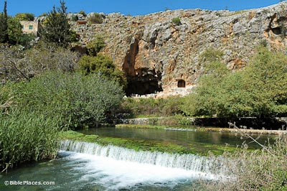
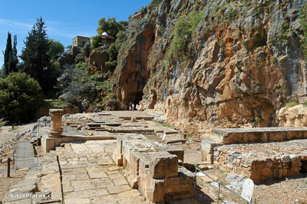
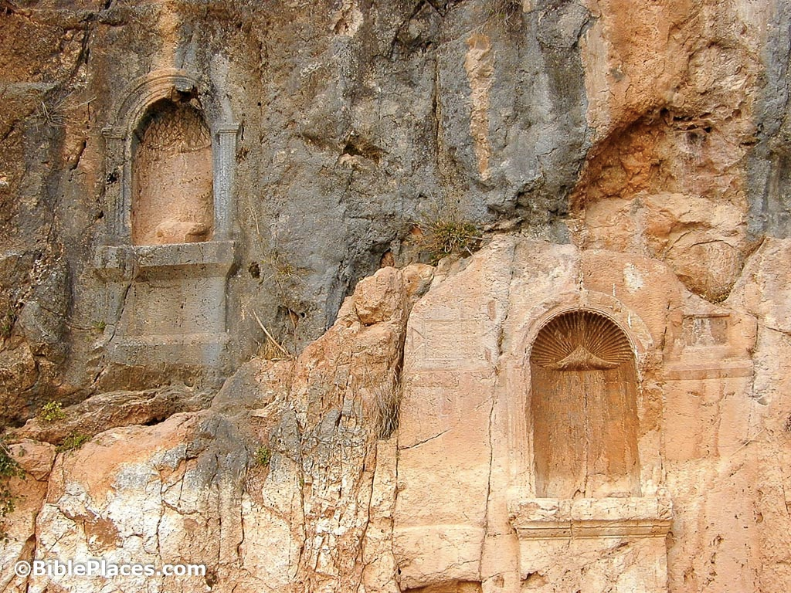
人子的身份
27耶穌和門徒出去，往該撒利亞腓立比的村莊去；在路上問門徒說：“人說我是誰？” 28 他們說：“有人說是施洗約翰，有人說是以利亞，又有人說是先知裏的一位。”

Slide 8
人子是谁？
基督的身份
基督的工作
基督的順服
基督的呼召

Slide 9
基督的身份
29 又問他們說：“你們說我是誰？” 彼得回答說：“你是基督。”
西門彼得回答說：“你是基督，是永生神的兒子。”...耶穌對他說，你是彼得(rock)，我要把我的教會建造在這磐石上；陰間的權柄 (Gates of Hell)，不能勝過他。” （太16:16； 18）

Slide 10
基督的工作
31 從此他教訓他們說：“人子必須受許多的苦，被長老，祭司長和文士棄絕，並且被殺，過三天復活。” （可8:31）
3 我当日所领受又传给你们的，第一，就是基
督照圣经所说，为我们的罪死了；4 而且埋葬
了；又照圣经所说，第三天复活了
（林前15:3-4）

Slide 11
基督的順服
33 耶穌轉過來，看著門徒，就責備彼得說：“撒但！退我後邊去罷！因為你不體貼神的意思，只體貼人的意思。”（可8:33）
  耶穌說：“我的食物，就是遵行差我來者的旨意，作成他的
  工。” （約4:35）
父阿！你若願意，就把這杯撤去；然而不要成就我的意思，
只要成就你的意思。” （路22:42）

Slide 12
基督的呼召
34 於是叫眾人和門徒來，對他們說：“若有人要跟從我，就當舍己，背起他的十字架來跟從我。（可8:34）
  救恩的呼召 (Call to Salvation)
  事奉的呼召 (Call to Service)

Slide 13
我們的回应
1）生命重新定位 (reorient your life): 凡要救自己生命的，必喪掉生命；凡為我和福音喪掉生命的，必救了生命. (可8:35)
  He is no fool who gives what he can not
  keep to gain that which he can not lose
  - Jim Elliott (1927-1956)

Slide 14
我們的回应
2）计算代價 (Calculate Costs): 人就是賺得全世界，賠上自己的生命，有什麼益處呢？人還能拿什麼換生命呢？ (可8:36-37)
盖楼的比喻：计算花费，能否盖成
王出去打仗，坐下酌量，能否得胜
（路14:28-32）

Slide 15
我們的回应
3）认識基督見證基督 (Know Christ; Witness Christ): 凡在這淫亂罪惡的世代，把我和我的道當作可恥的，人子在他父的榮耀裏，同众天使降臨的時候，也要把那人當作可恥的 (可8:38).
  Preach the gospel, die and be forgotten
  -von Zinzendorf (1700-1760)

Slide 16
總結
基督的身份 - 信徒的信心
基督的工作 - 信徒的事奉
基督的順服 - 信徒的順服
基督的呼召 - 信徒的回應

Slide 17
补充：基督的身份(The Person of Christ)
-根据圣经和教会传统（四次大公会议），认识基督的身份
-教会对于基督的思考和神学阐述几乎都是基于对异端和神学错误的纠错和回应
              直到有人把信仰搞错了，教会很少知道她信
              的是什么 -Stanley Hauerwas

Slide 18
尼西亚会议(主后325年）
-把亚流主义(Arianism)定为异端。
-亚流主义认为基督作为子，从本体上附属于神和天父，父神是宇宙创造者，子是被造的.父神存在于子之前，子存在于被造之前。基督是完全的人，仅具有部分神性

Slide 19
尼西亚会议(主后325年）
确定基督完全的神性:
“独一主耶稣基督，神的儿子， 上帝的独生子， 在万世以前为父所生；从上帝出来的上帝，从光出来的光，从真上帝出来的真上帝；受生而非被造，与父同质。”（路2:11；太14:33；可1:1；路1:35；约1:14，18，3:16，18； 约10:30；约20:31；约一4:9）

Slide 20
君士坦丁堡会议 (主后381年)
反对亚波里拿留主义（Apollinarianism)
-亚波里拿留主义认为基督虽然有人的身体，但没有完整的人类理性或心智(soul, mind)。只有神的道。 耶稣好像是人 （不是100%人）
确立基督完全的人性。
赎罪问题。重申：1）基督与父是相同的；2）圣灵也是完全的神”

Slide 21
以弗所会议 (主后431年)
反对涅斯托利派。涅斯托利派担心基督的人性和神性混杂在一起，把基督分成两个位格（two persons)
确定基督是一个位格 (one person)
基督的神性和人性是联合的。耶稣说到自己的时候都是用单数（加4:4； 提前3:16）
在旧约，神用单数和复数（创1:26-27）

Slide 22
迦克墩会议（主后 451年）
确认基督神人两性 (two natures)
反对欧提奇异端（Eutychianism)-过度强调基督神人两性的统一。认为在基督道成肉身之前，基督是神人两性，道成肉身之后，基督只有一性。既不是神性，也不是人性。
基督完成救恩必须有完全的神性和人性

Slide 23
迦克墩会议（主后451年）
迦克墩会议确认：一个位格，神人二性。神性不变成人性，人性不变成神性。基督在神性上与父同质；在人性上与我们同质（只是没有罪）
不是50%人，50%神；是100%人，100%神
不混乱(without confusion); 不改变(without change); 不分割 (without division); 不分离(without separation)

Slide 24
正统基督论
幻影说 - 不具备人性
亚波里拿留主义- 不是100%人
伊便尼主义- 不具备神性
亚留主义 - 不是100%神
100% 人
100% 神
一个位格
二性
涅斯托利派 - 两个位格
欧提奇异端 - 一性

